Slide 1
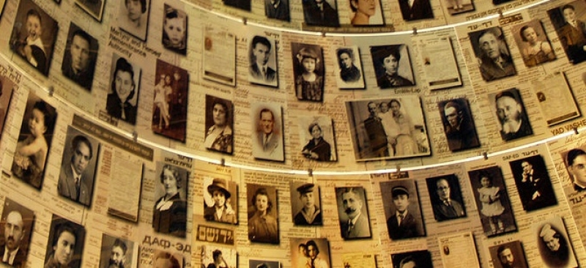
JUDEN IN HRANICE

Slide 2
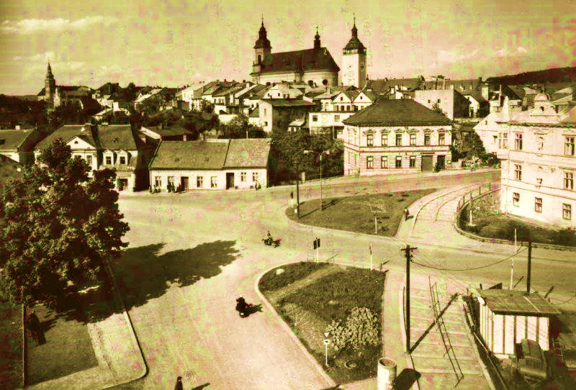
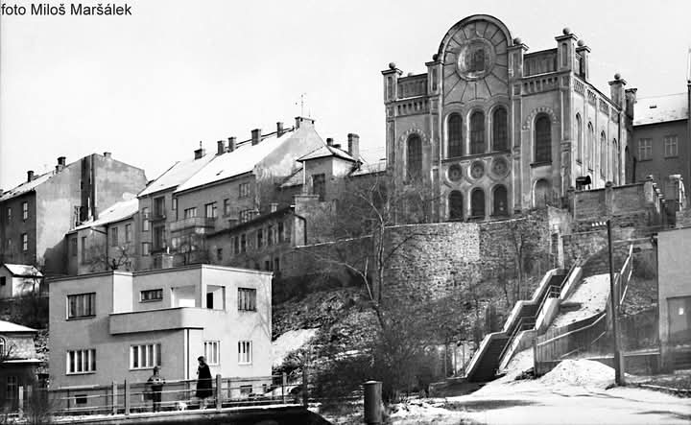
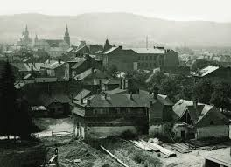
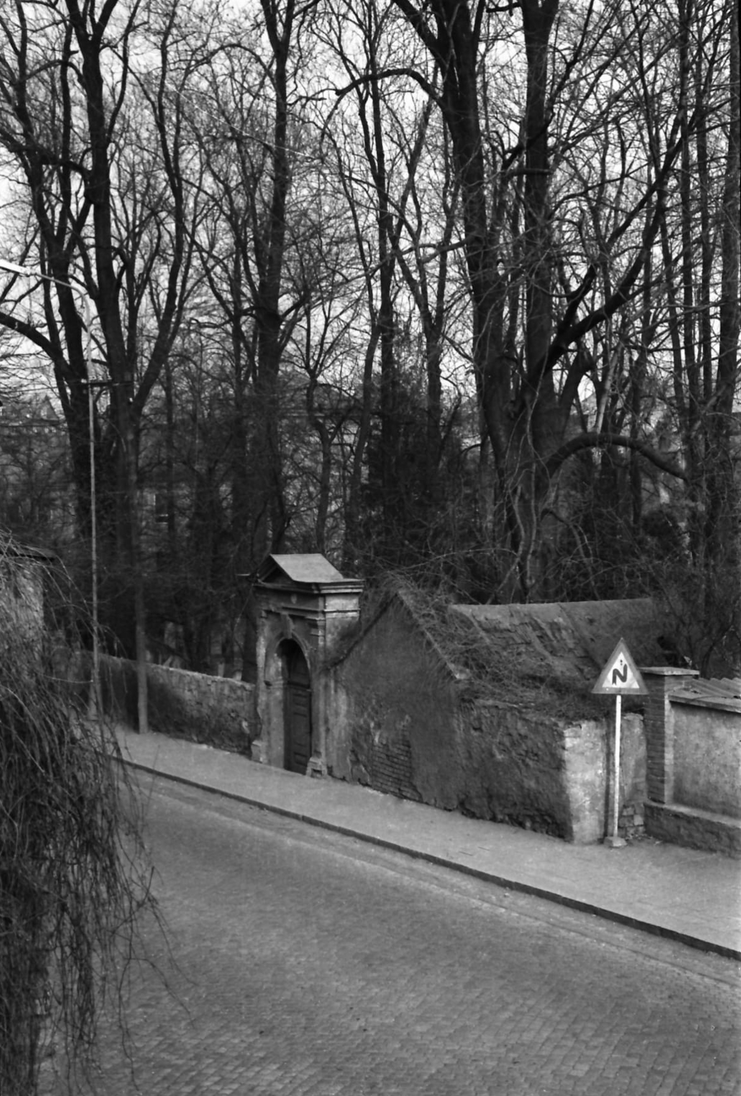
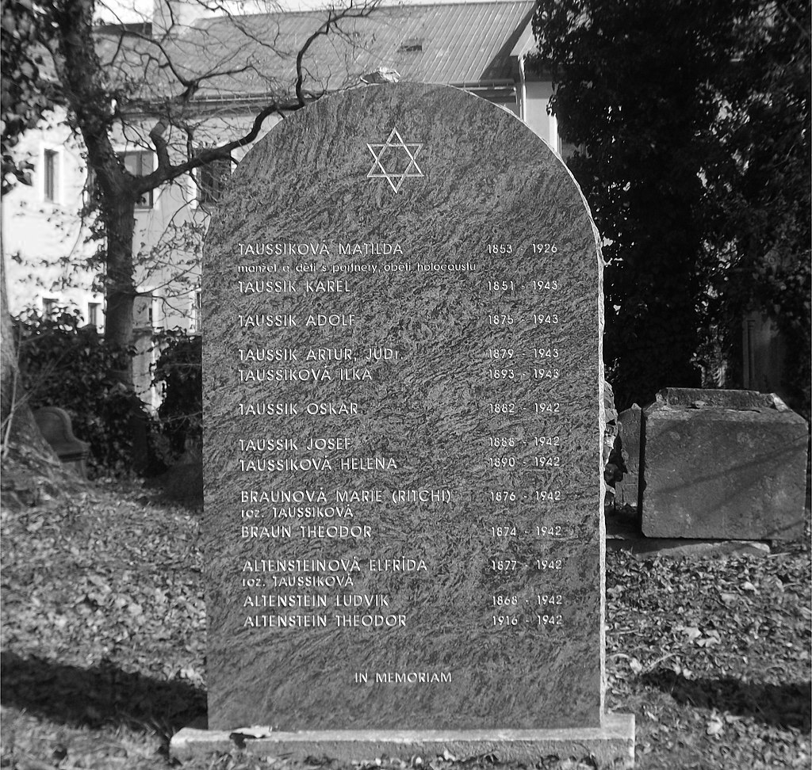
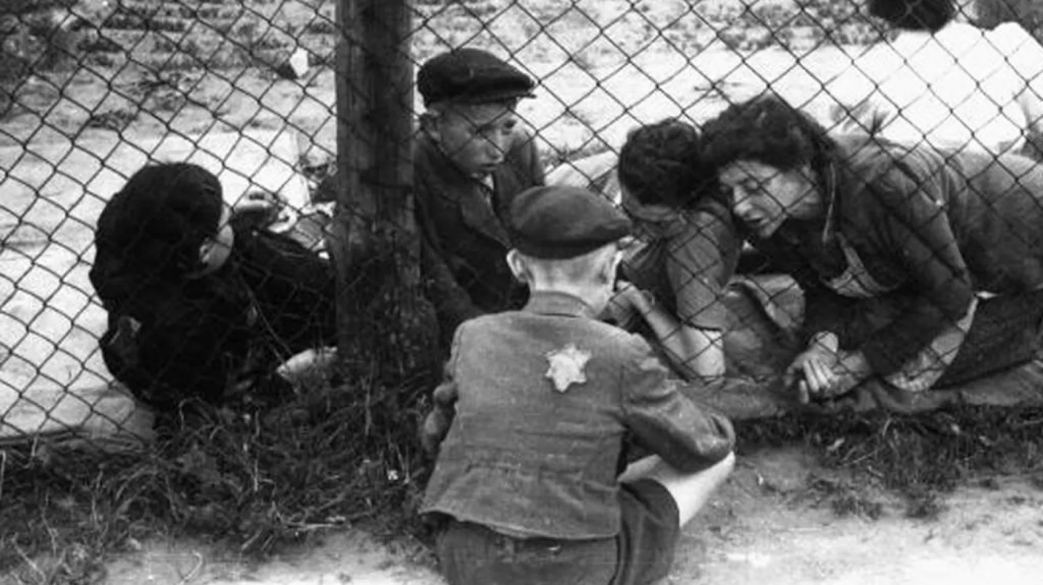
hauptseite
​
galerie
Synagoge
Jüdische Gemeinde in Hranice
Jüdische Friedhof
Klicken Sie auf Bilden
Jüdische Bevölkerung
Repressionen und Deportationen

Slide 3
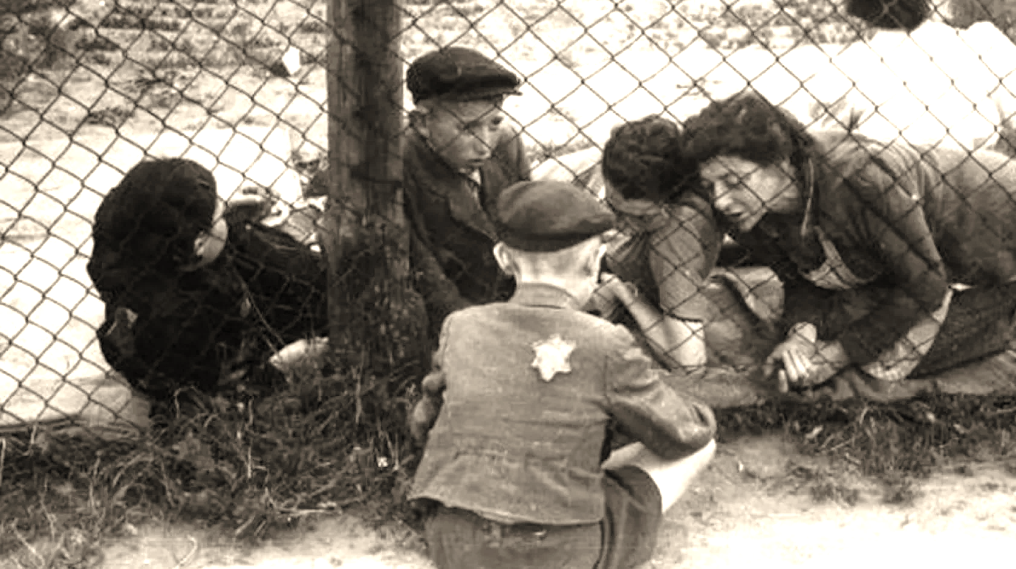
Jüdische Bevölkerung in Tschechien

Slide 4
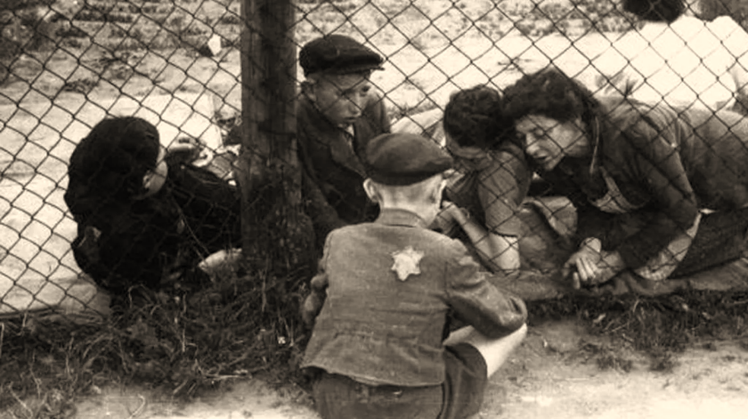
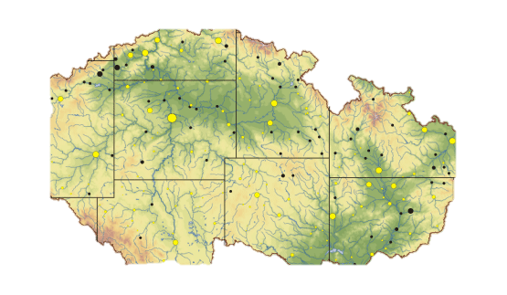
Jüdische Bevölkerung in Tschechien
Jüdische Gemeinden: Städte, Kleinstädte und Dörfer – verteilt über das gesamte tschechische Gebiet.
Während der Besatzung stark betroffen: Enteignung von Eigentum.
Nach der Befreiung konnte die Tätigkeit der jüdischen Gemeinden nicht wiederhergestellt werden.
Heutige Zahl der jüdischen Gemeinden in der Tschechischen Republik: 10.
zurück zur Hauptseite - kliken

Slide 5
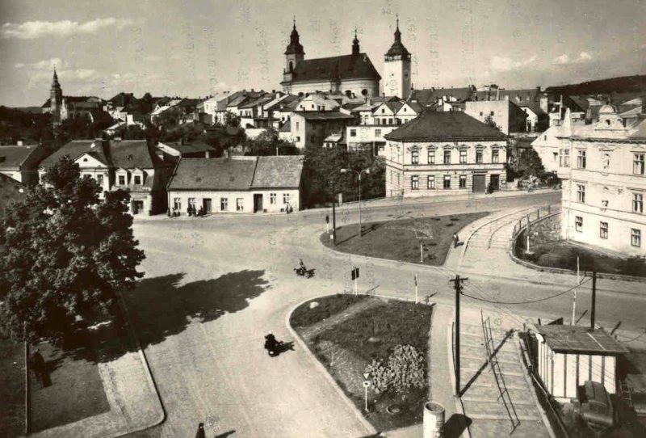
Jüdische gemeinde in hranice

Slide 6
Die Jüdische gemeinde in hranice während des zweiten weltkriegs
Ende September 1938: 143 Mitglieder jüdischen Glaubens.
1939: Verpflichtung zum Tragen des Davidsterns.
Alle jüdischen Geschäfte wurden geschlossen und später liquidiert.
Männer: Arbeit im Bauwesen und Straßenbau.
Frauen: Arbeit in der Landwirtschaft.
Verbot des Besuchs von Kinos, Gaststätten und der Bäder in Teplice nad Bečvou.
Festgelegte Einkaufszeiten für Juden.
zurück zur Hauptseite - kliken

Slide 7
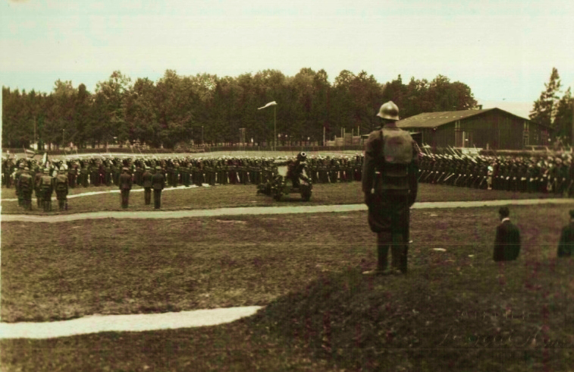
Repressionen und deportationen

Slide 8
Weitere repressionen und deportationen
1940: Verbot von Gottesdiensten.
1941: Verbot von Gebeten.
1942: Deportation von 202 Personen nach Theresienstadt und Auschwitz.
Nach 1945: Befreiung – Rückkehr überlebender Juden (4 Frauen, 1 Mann aus Auschwitz; 4 ältere Personen aus Theresienstadt).
216 Opfer jüdischer Herkunft, davon 197 gläubige Juden.
Die jüdische Gemeinde in Hranice wurde nach 1945 nicht wiederbelebt.
zurück zur Hauptseite - kliken

Slide 9
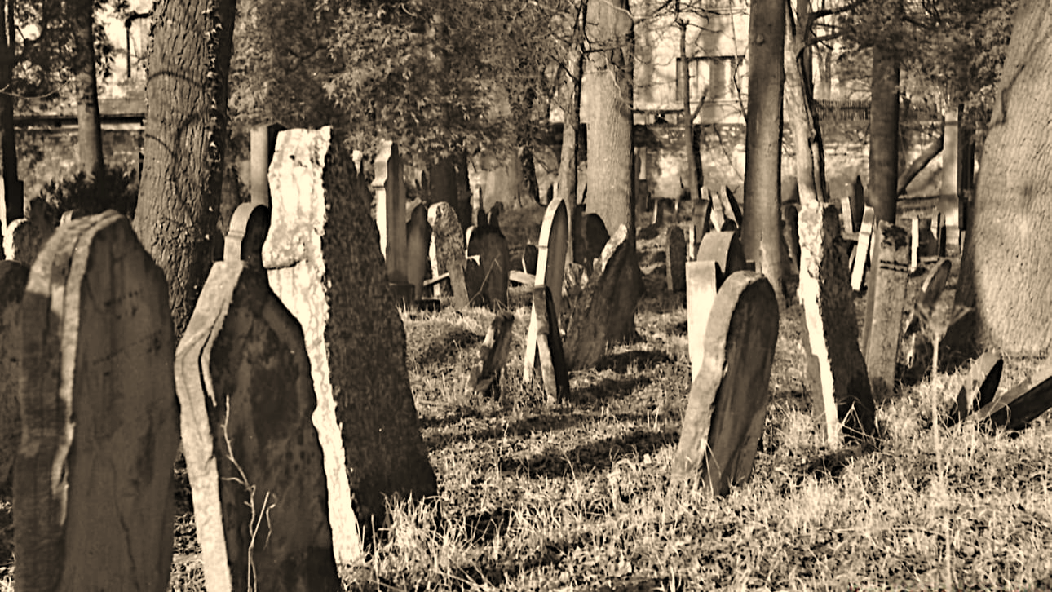
Jüdische Friedhof

Slide 10
Der jüdische friedhof in hranice
Gegründet: 1637.
Letztes Begräbnis: 1965.
Bis zu 800 Grabsteine, davon 676 erhalten (z. B. J. Freud, O. Kafka).
Ältester erhaltener Grabstein: 1686.
Renovierung: 1994.
zurück zur Hauptseite - kliken

Slide 11
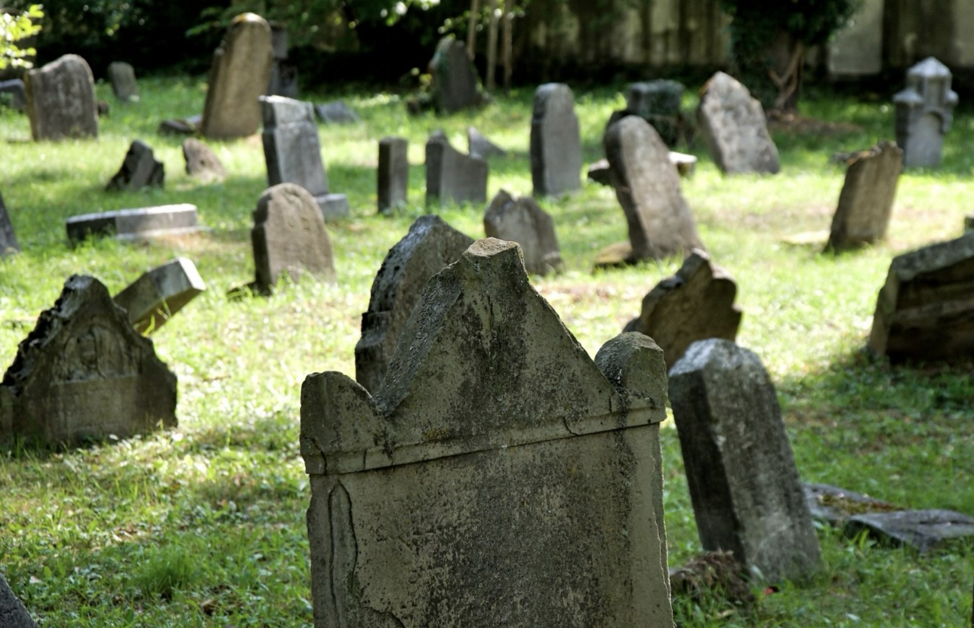
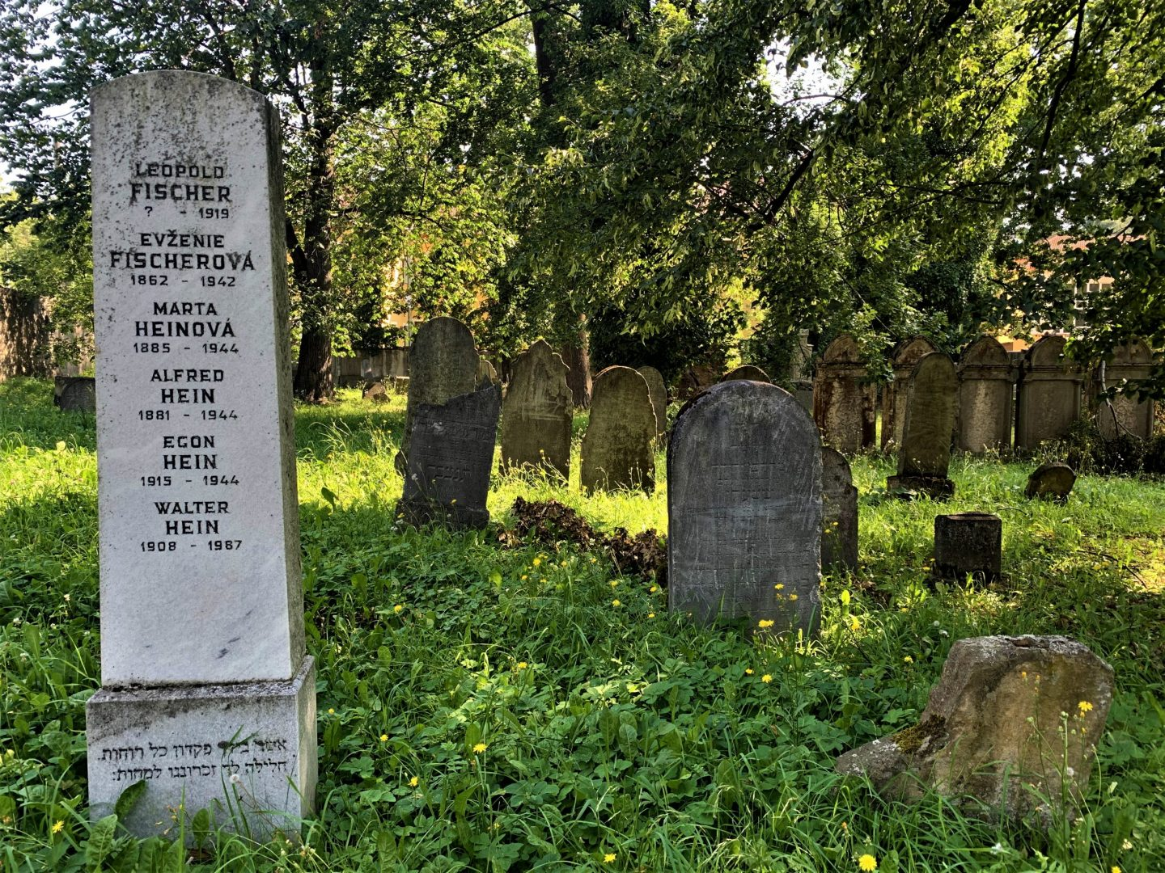
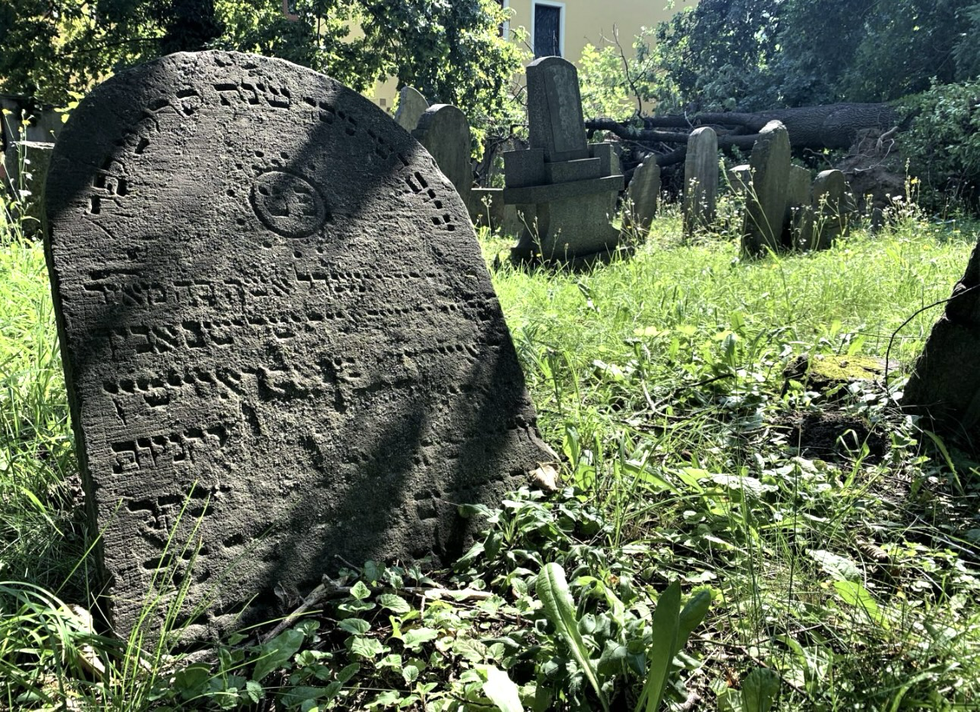
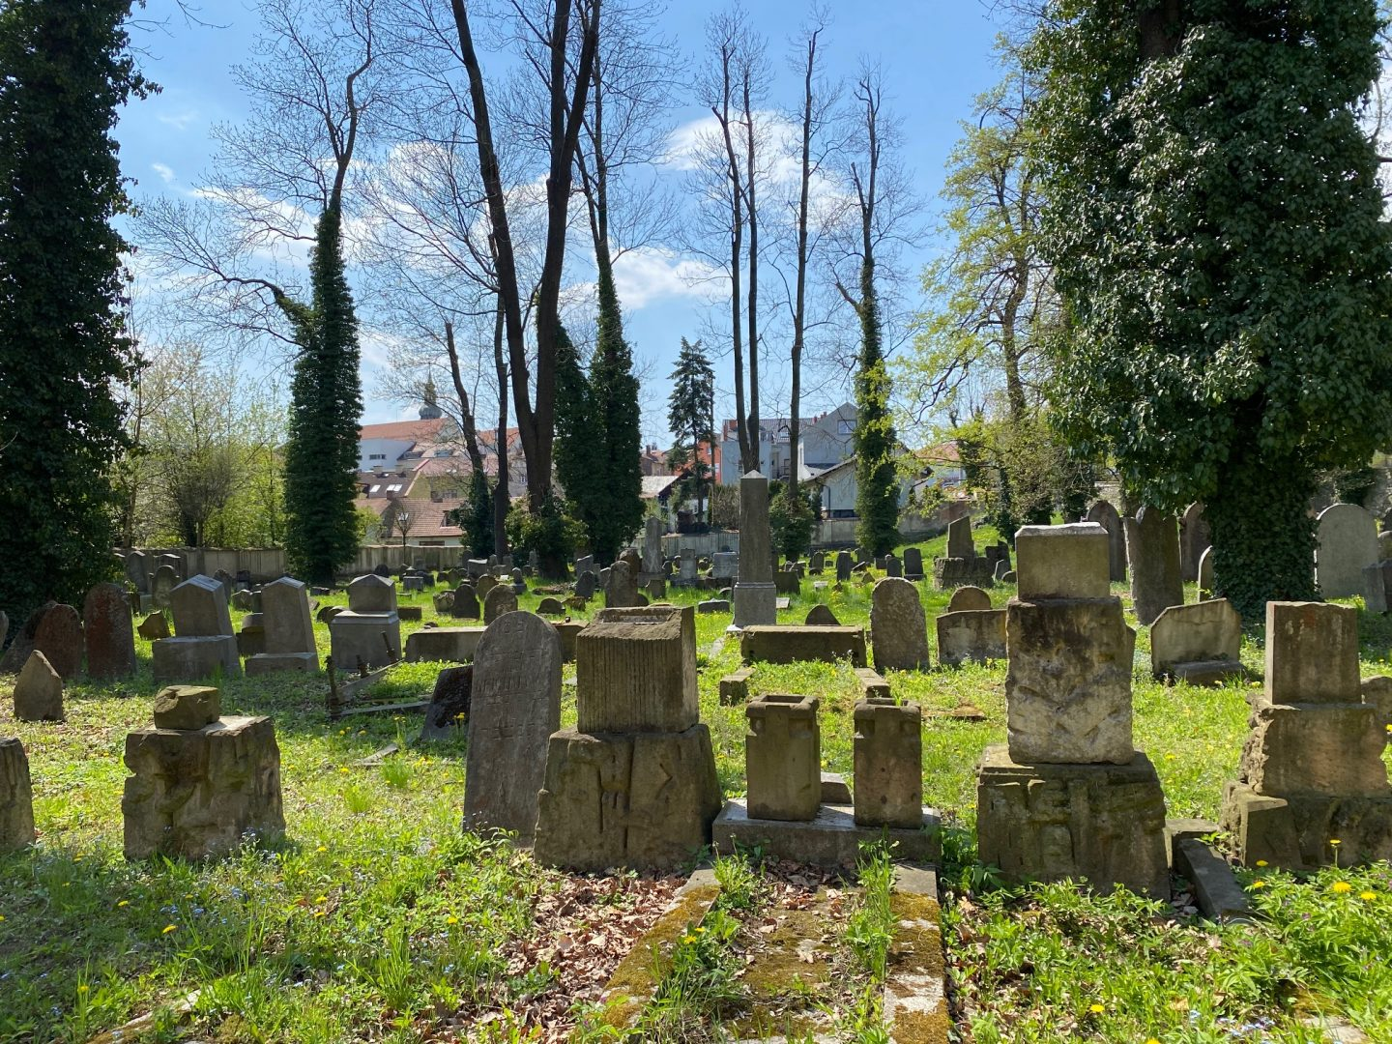
zurück zur Hauptseite - kliken

Slide 12
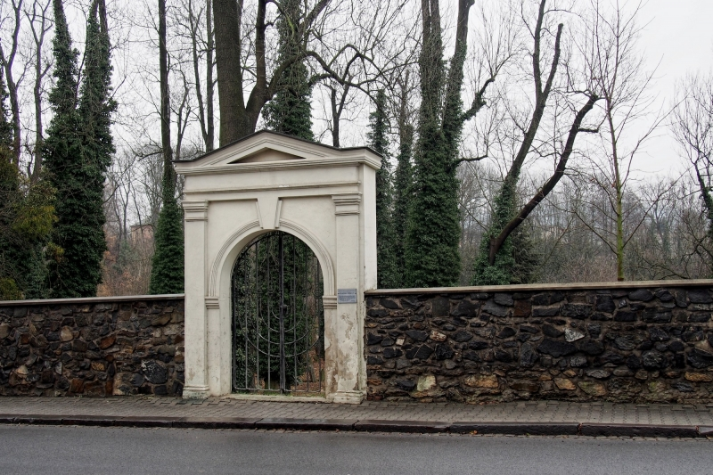
zurück zur Hauptseite - kliken

Slide 13
zurück zur Hauptseite - kliken

Slide 14
zurück zur Hauptseite - kliken

Slide 15
zurück zur Hauptseite - kliken

Slide 16
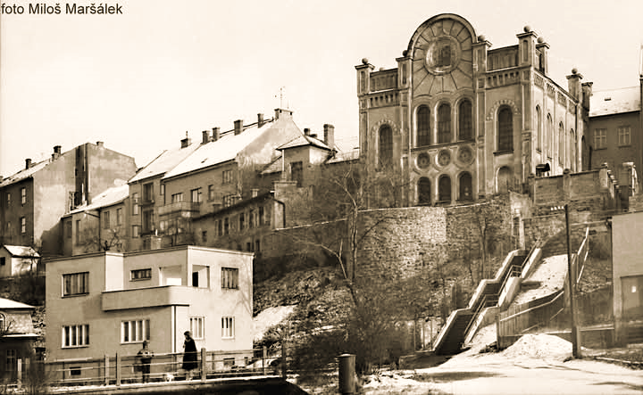
synagoge

Slide 17
synagoge
Jüdische Gemeinden: Städte, Kleinstädte und Dörfer – verteilt über das gesamte tschechische Gebiet.
Während der Besatzung stark betroffen: Enteignung von Eigentum.
Nach der Befreiung konnte die Tätigkeit
zurück zur Hauptseite - kliken

Slide 18
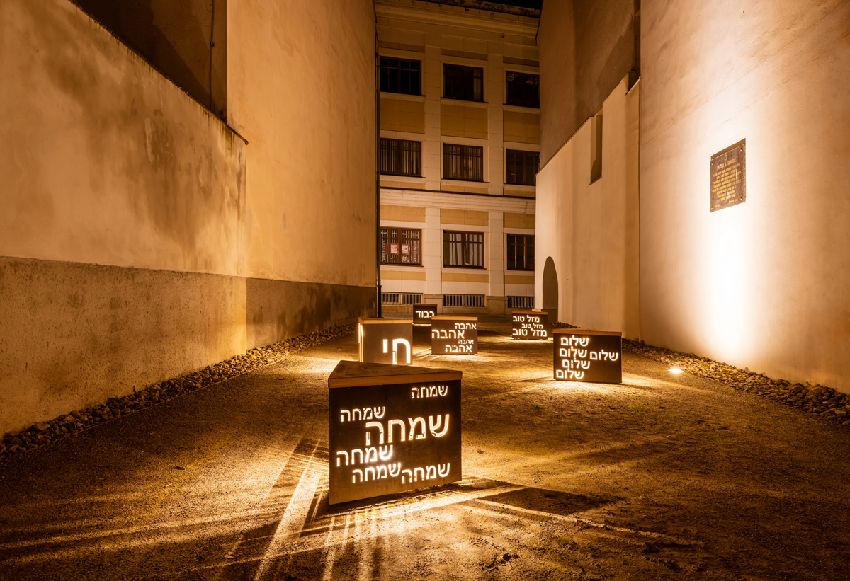
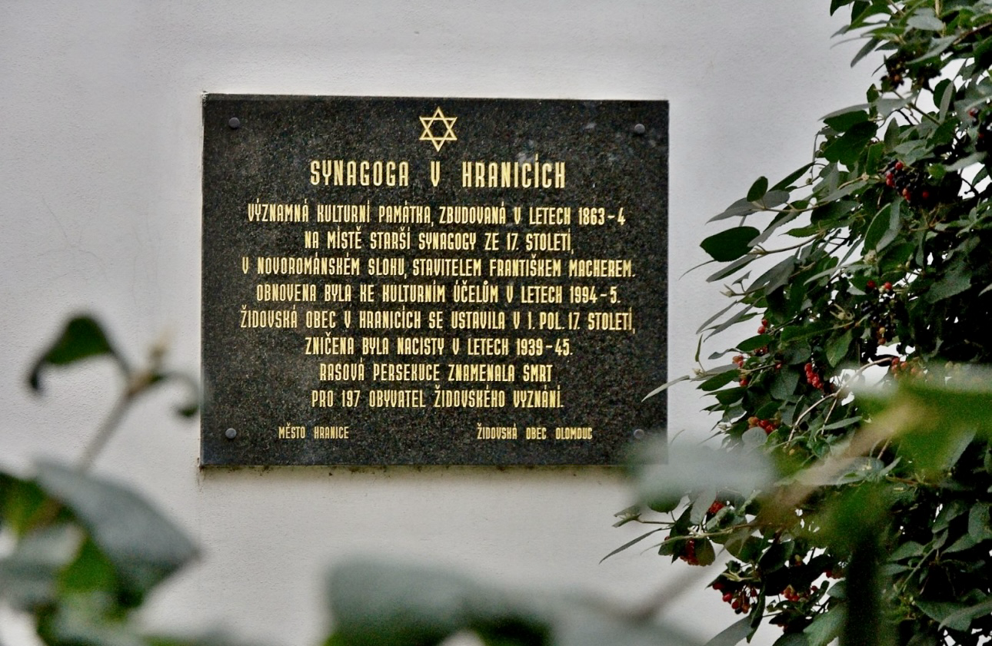
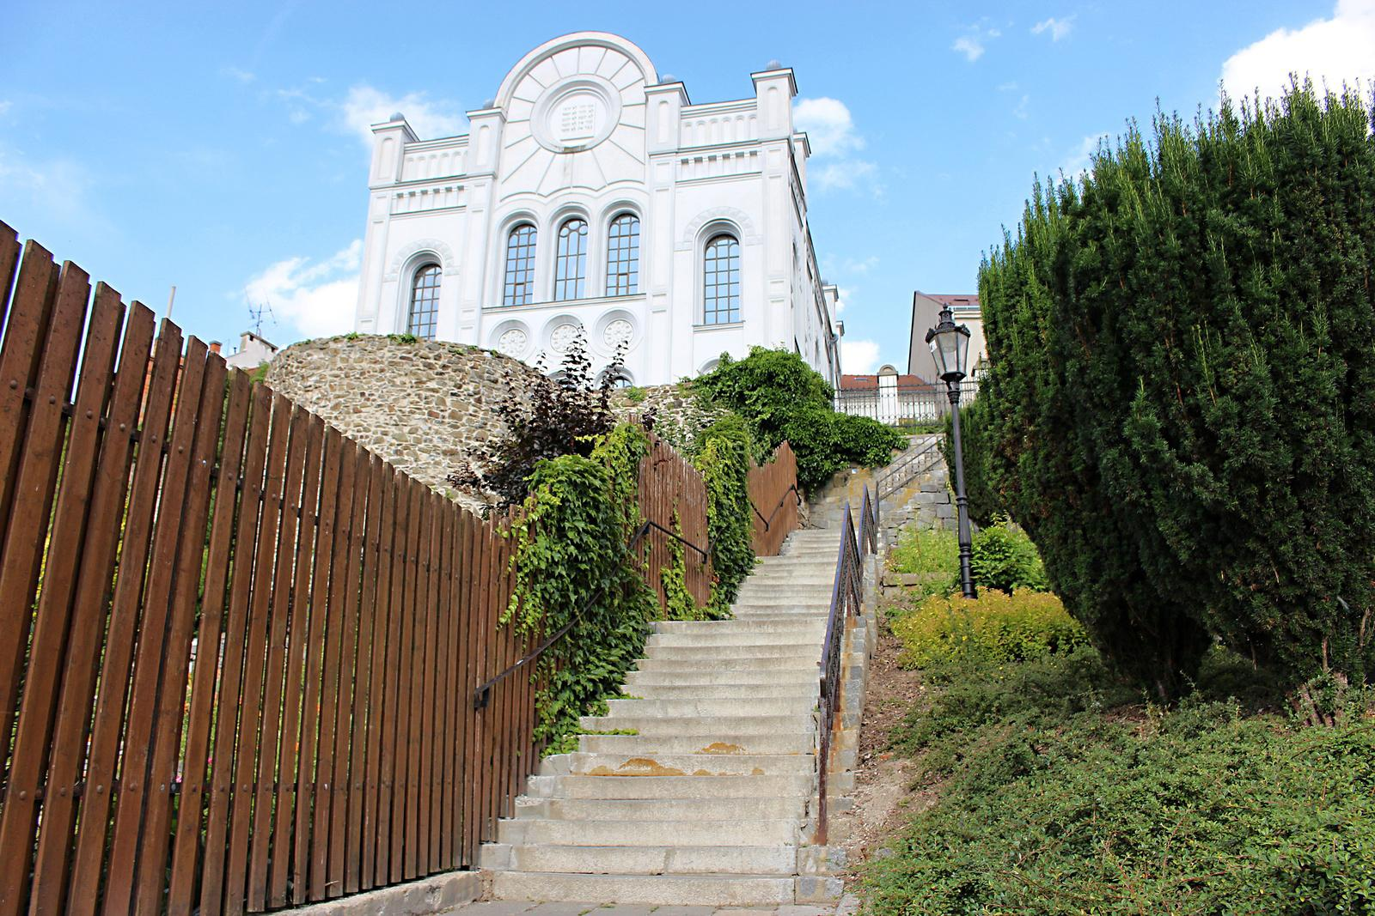
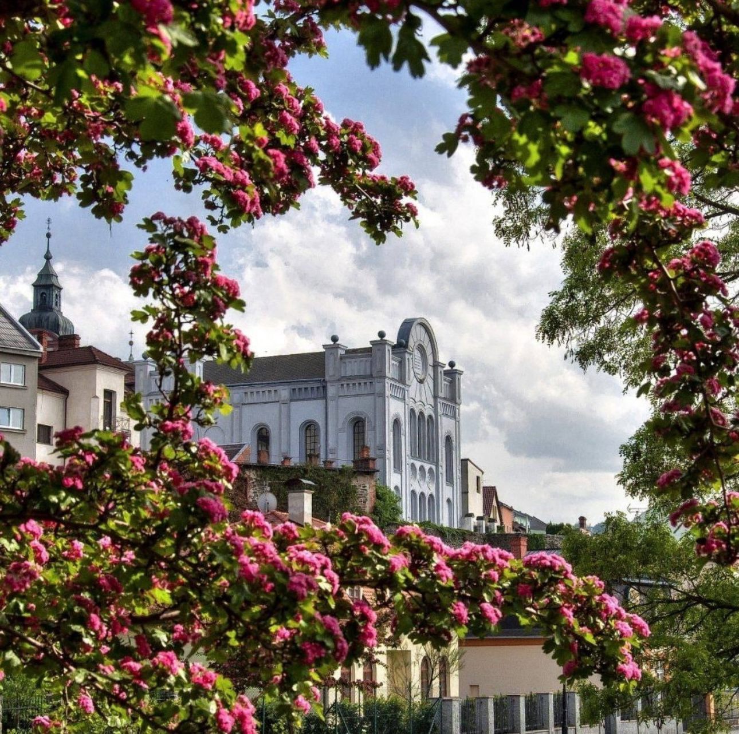
zurück zur Hauptseite - kliken

Slide 19
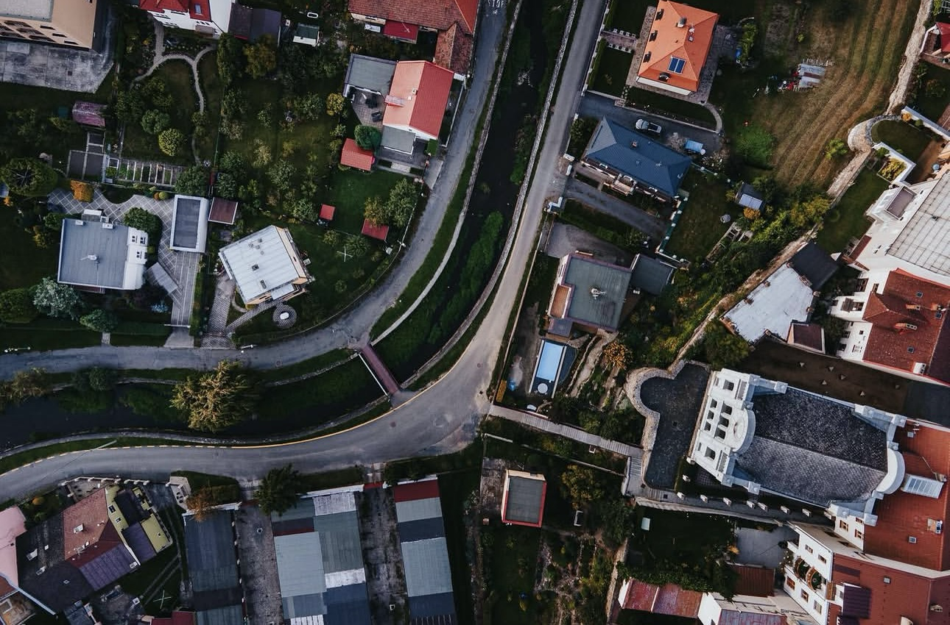
zurück zur Hauptseite - kliken

Slide 20
zurück zur Hauptseite - kliken

Slide 21
zurück zur Hauptseite - kliken

Slide 22
zurück zur Hauptseite - kliken

Slide 23
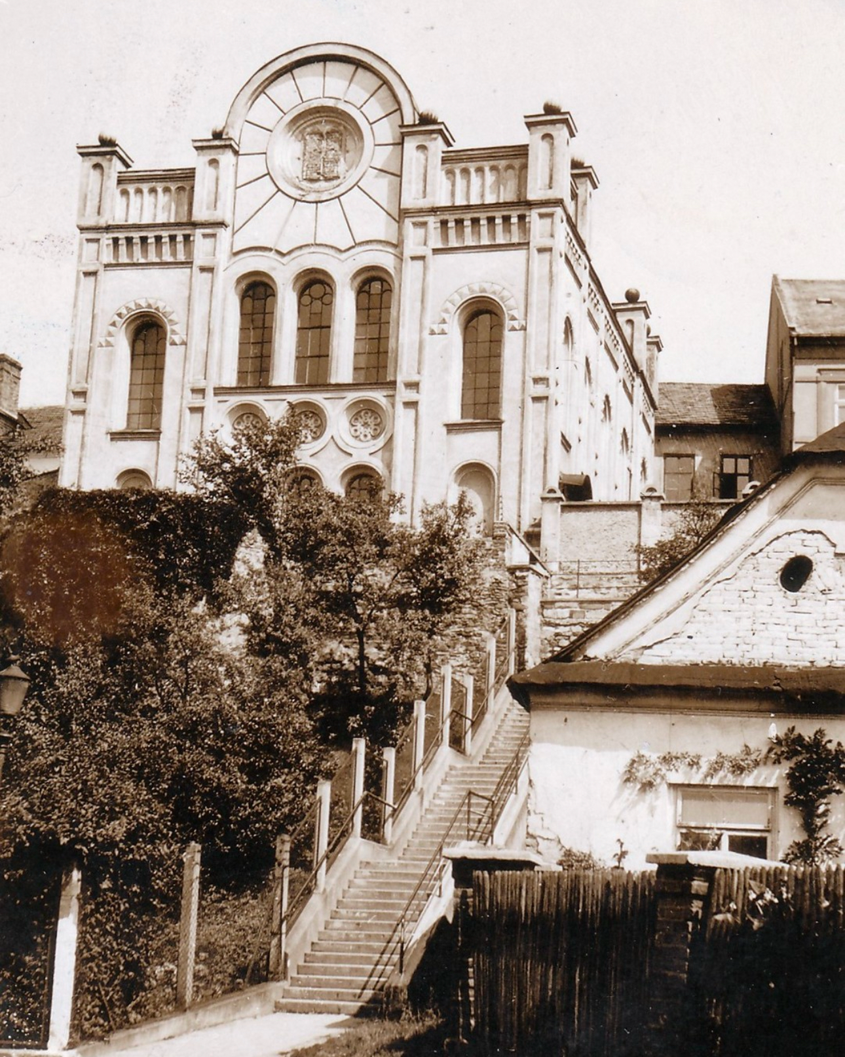
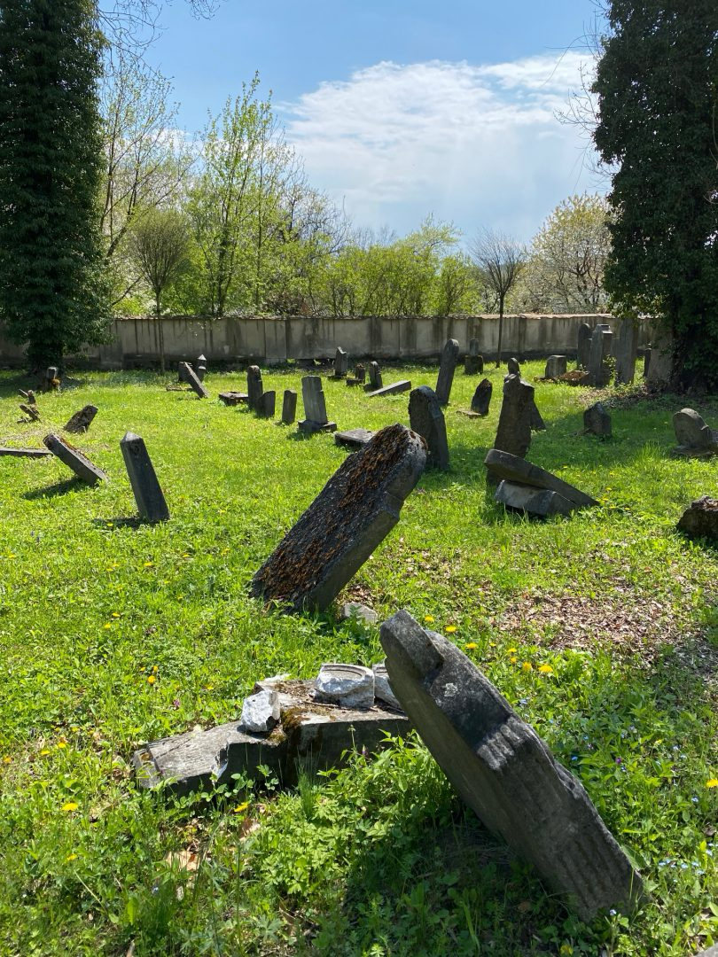
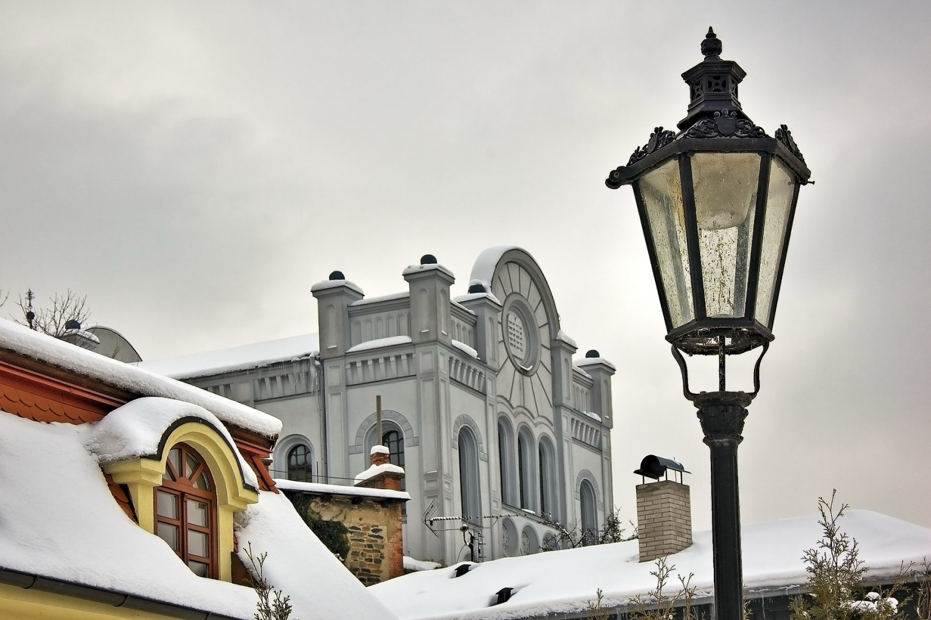
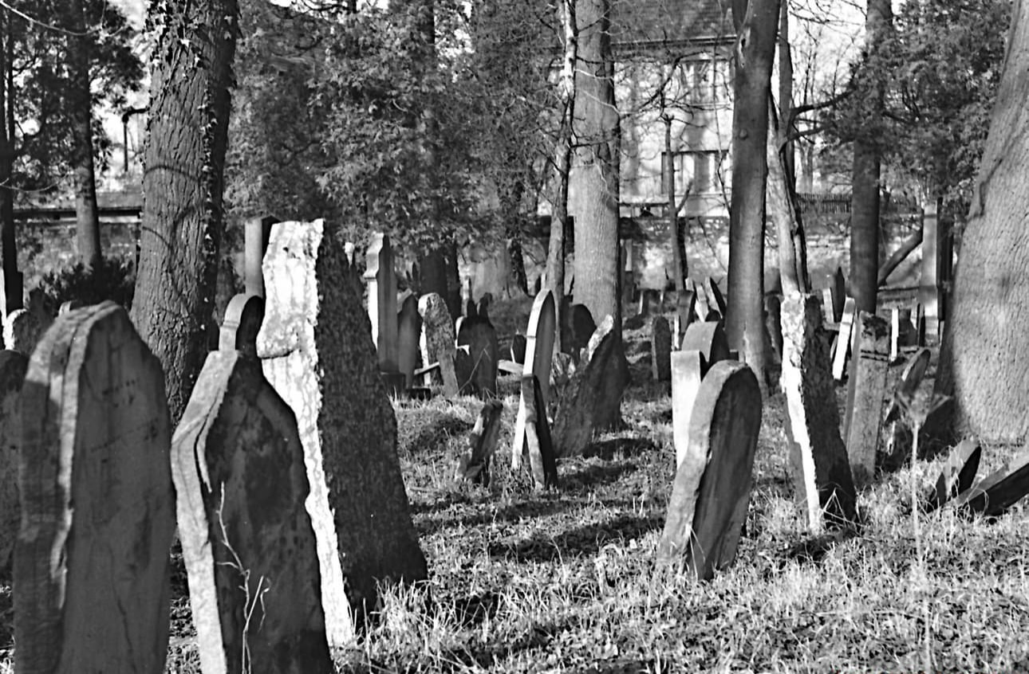
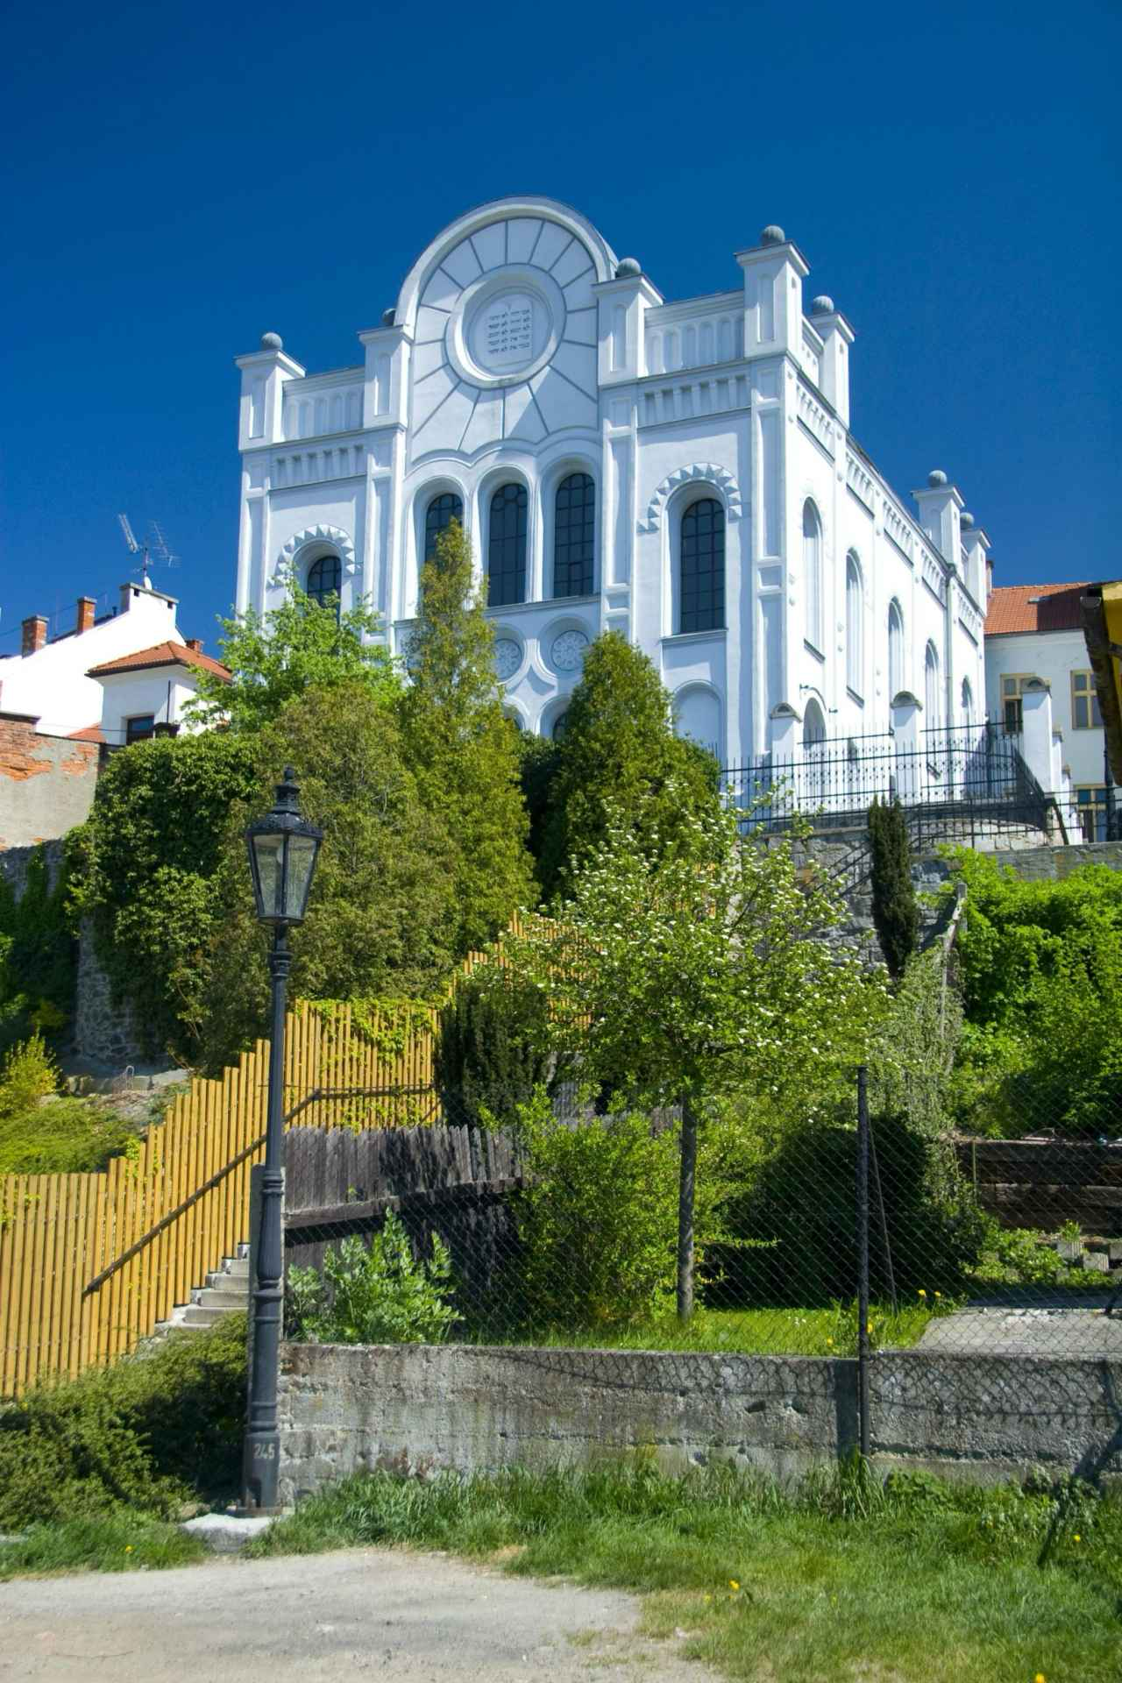
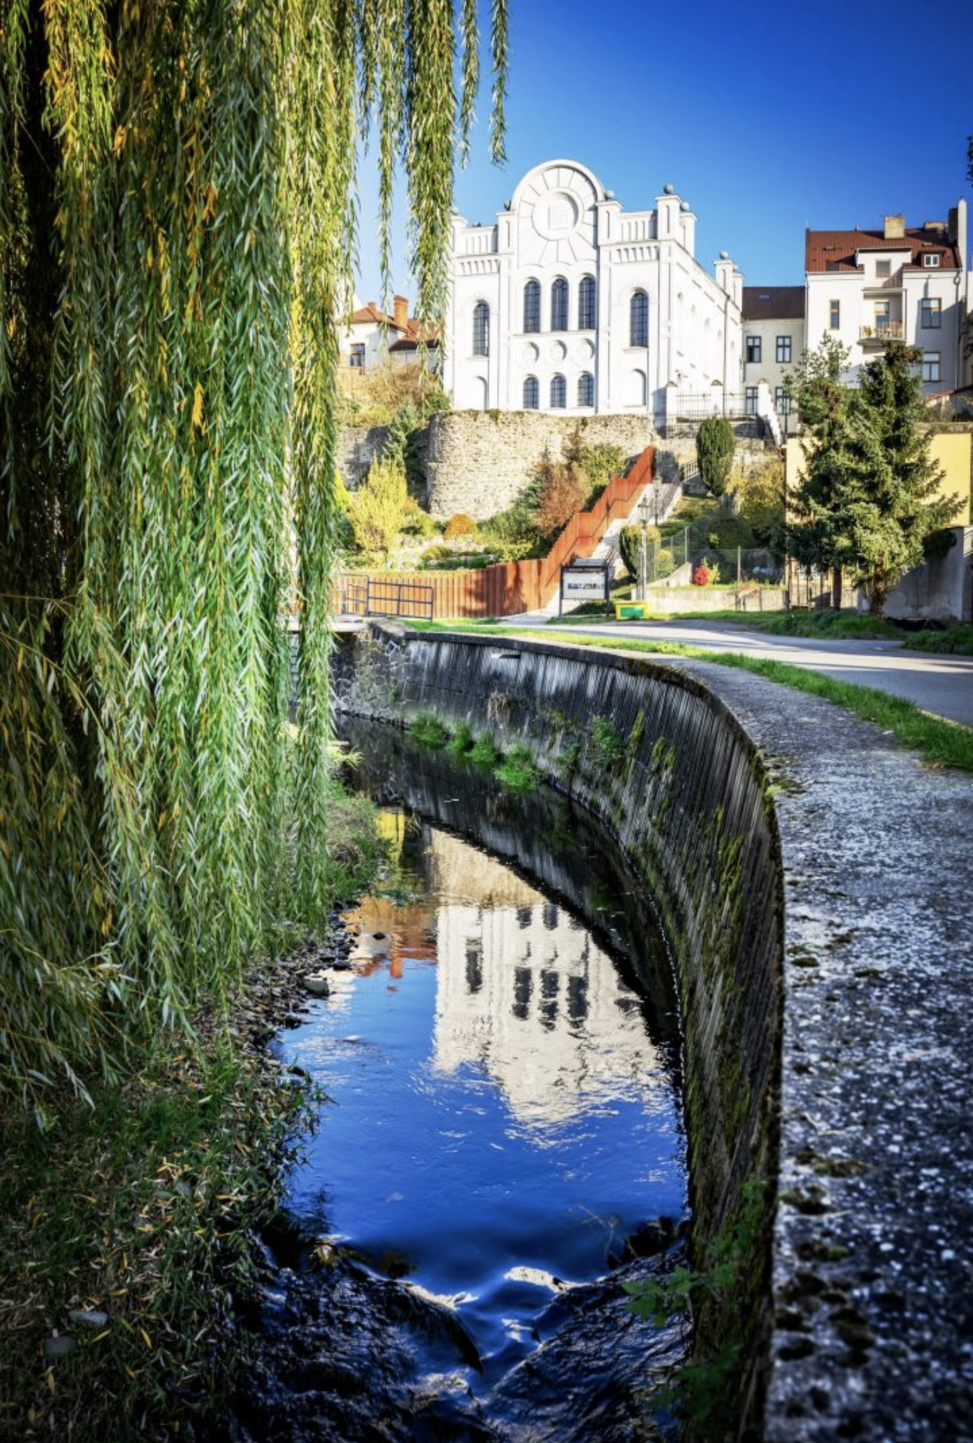
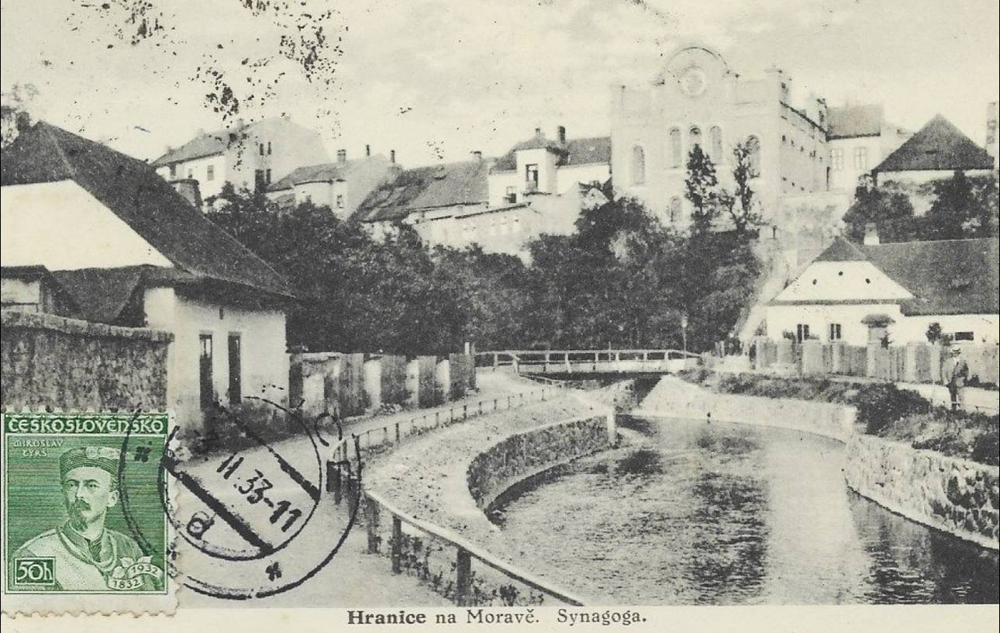
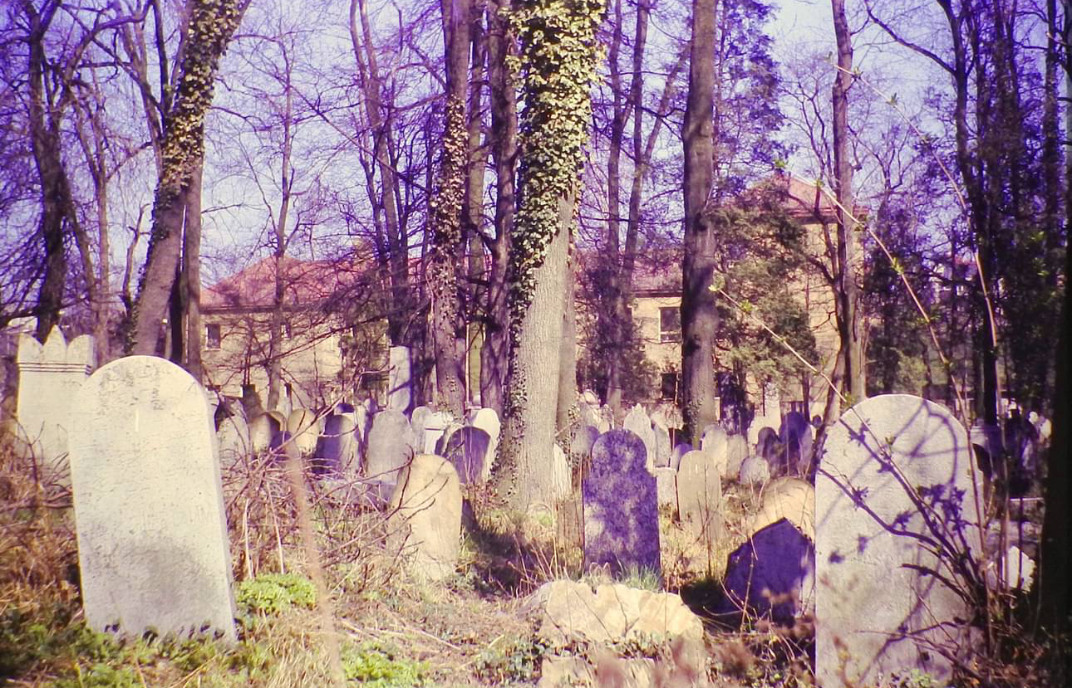
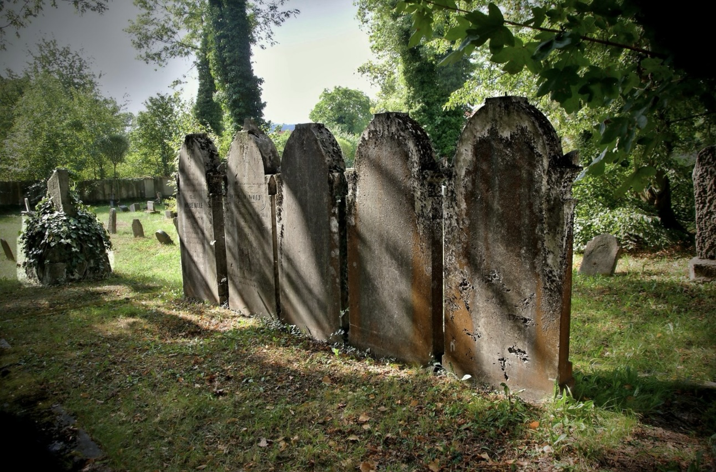
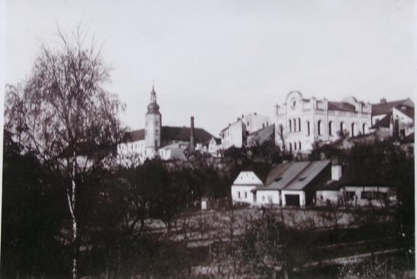
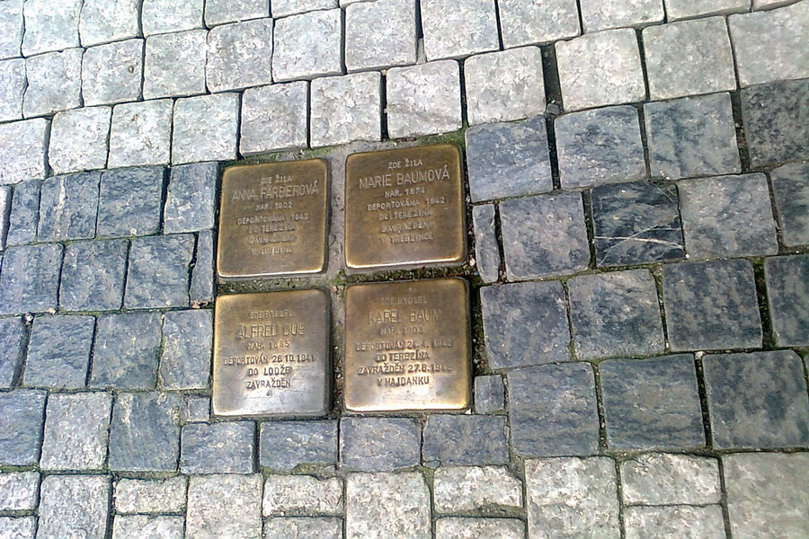
zurück zur Hauptseite - kliken

Slide 34
